Slide 1

악마성 드라큘라- 월하의 야상곡 - 팀 포트폴리오-
- 2017. 06. 28 -
팀명: 3조
팀장: 최현준
팀원: 김우진, 김경재, 김현식, 김민수, 나호석, 성시성

Slide 2
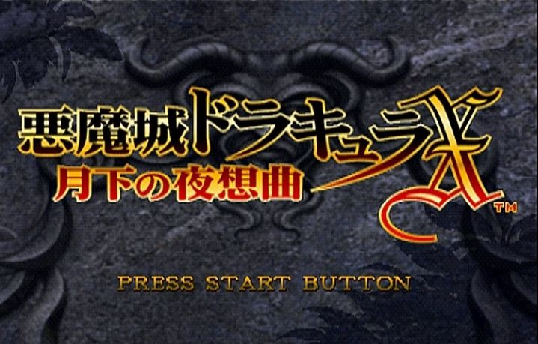
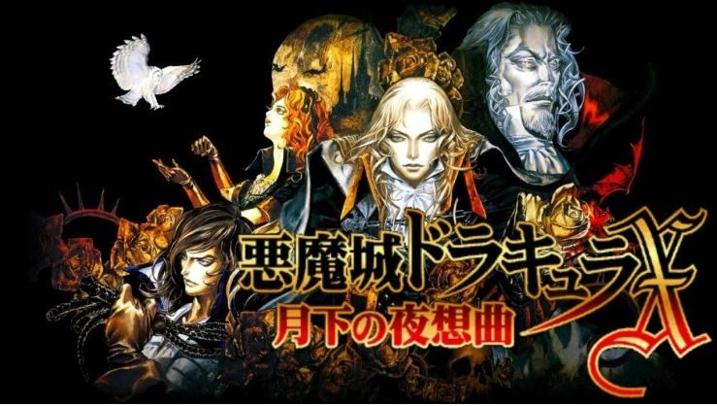
# 1. 게임소개
게임명 : 악마성 드라큘라- 월하의 야상곡
• 게임사 : 코나미
• 장르 : 액션게임
• 특징
- 악마성 시리즈 중 최고의 명작
- 횡스크롤 액션에 RPG 요소를 가미한 구성

Slide 3
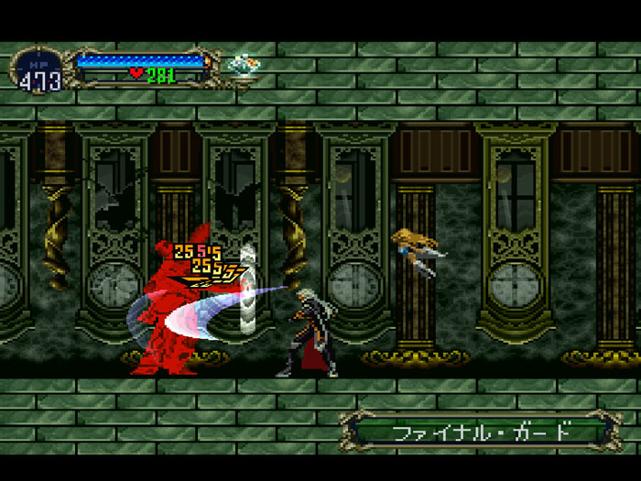
# 2. 게임방식 – 플레이 화면
MP :
플레어이가 특정 기술을 쓰면 소모된다. 하지만 시간이 지나면 다시 찬다.
HP : 플레이어의 체력 표시
HEART:
서브 무가를 쓰면 줄어든다. 스테이지 곳곳에서 쉽게 얻을 수 있다.
서브 무기:
획득하게 되면 무기를 던져 에너미에게
데미지를 준다
소환수:
캐릭터 주위를 맴돌며
플레이를 지원해줌.

Slide 4
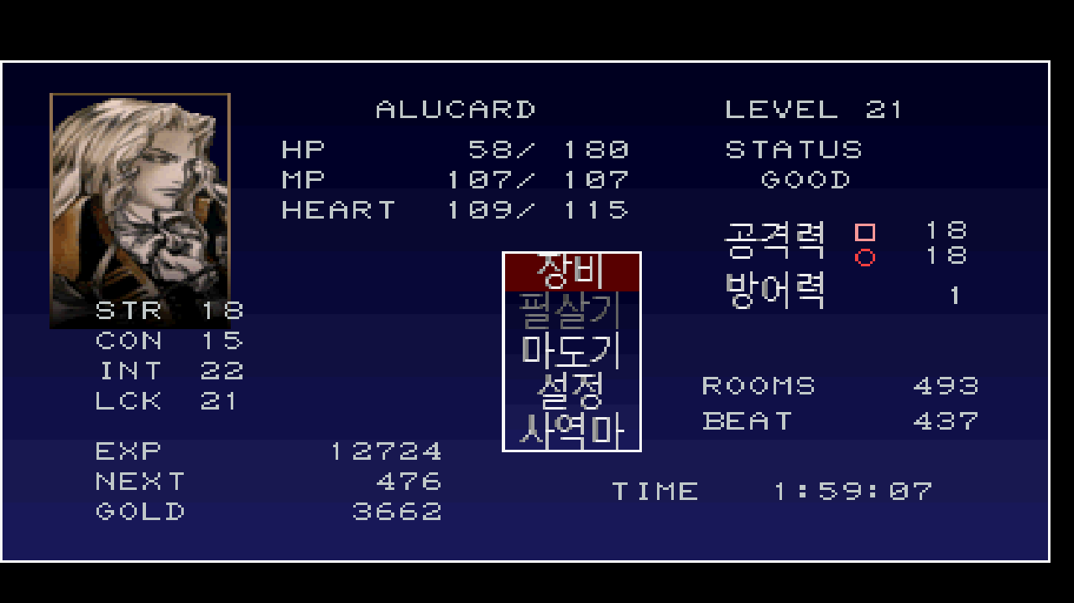
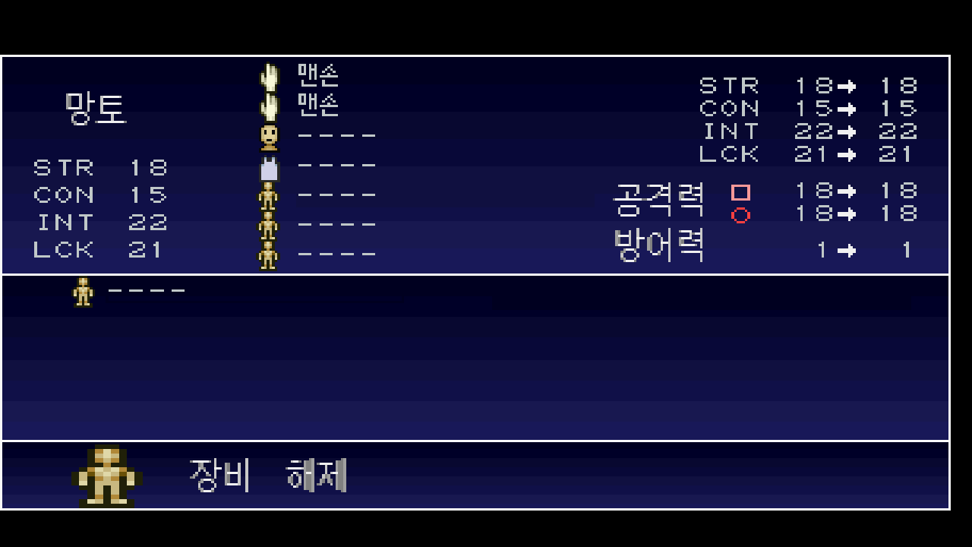
# 2. 게임방식 – 캐릭터 능력창 및 인벤토리 화면
플레이어가 아이템을 획득 시, 인벤토리 창으로 전해지며
플레이어가 바로 착용 할 수 있음.
착용 할 시, 캐릭터 능력창에 반영이 되며, 캐릭터 능력치에 영향을 줌.

Slide 5
# 3. 게임기능 – 플레이어와 소환수 , 에너미
플레이어 조작방법
• 상하좌우 키를 이용하여 좌우 이동 및 사다리를 자유롭게 타고 다닐 수 있다.
• Z 키: 점프
• Num 1,2,3,4 : 소환수 선택
3가지 패턴의 소환수
페어리 : 요정으로써 플레이어 주위를 맴돌며, 힐을 채워줌
데몬 : 플레이어 주위를 맴돌며 보조공격
-고스트: 플레이어 주위를 맴돌며 보조공격
보스 및 에너미 구현
• 주요 보스는 드라큘라이며, 2단계로 변신하며,일정한 확률로 플레이어에게 불꽃과 파이어볼 공격을 가한다.
• 주요 에너미는 3종류이며, 죽지 않고 계속 살아나는 스켈레톤, 상공에서 공격하는 박쥐,
4족보행을 하며 플레이어를 괴롭히는 호석으로 구성

Slide 6
# 3. 게임기능 – 맵과 씬구성 및 아이템
맵과 씬 주요 구성
Boss
Stage
Intro
Stage1
Stage2
Stage3
• 인트로씬을 시작으로 게임플레이가 시작함.
• 스테이지는 총 4개이며, 보스 스테이지가 포함되어있음
아이템
• 엑세서리와 검, 쉴드방패, 헬멧, 푸드 등 다양한 아이템 구성
• 인벤토리 안에서 플레이어에게 장착 또는 사용할 수 있게 구현할 예정

Slide 7
# 4. 구조체 Class 설계
Character Scene
Loading Scene
Inventory Scene
메인게임
Opening Scene
Familiar Scene
Intro Scene
Stage Scene
Player class
Enemy Manager class
enemy
enemy1
Familiar Class
Pixel Collision
enemy2
item Data.singletone
enemy3
Inven Data.singletone
All Item TXT Data.singletone
Player_Equip.singletone
BOSS
Player_info.singletone

Slide 8
# 5. 팀원 역할 분담
아이템, Inven &
데이터 담당
최현준
김현식
Player &
픽셀충돌,
Scene 처리
소환수 &
카메라
UI
Enemy
김민수
나호석
김우진
김경재
성시성
김현식
김현식

